Slide 1
Про особливості організації освітнього процесу в осінньому семестрі 2023/24 н.р. у змішаному режимі на факультеті лінгвістики КПІ ім. ігоря сікорського

Slide 2
Про особливості організації освітнього процесу в осінньому семестрі 2023/2024 н.р. у змішаному режимі
Наказ №НОН/247/2023 від 09.08.2023
Рішення Вченої ради університету
Рішення Адміністративної ради університету
Протокол №7 від 03.07.2023
Від 07.08 2023
Наказ Про організацію захисту учасників освітнього процесу університету під час правового режиму воєнного стану

Slide 3
Про особливості організації освітнього процесу в осінньому семестрі 2023/2024 н.р. у змішаному режимі
Наказ №НОН/247/2023 від 09.08.2023
1. З 01 вересня 2023 року розпочати освітній процес у змішаному режимі зі здійсненням в очному режимі практичної підготовки (окремих видів занять) за скоригованим узагальненим переліком освітніх компонент
2. До 18 серпня 2023 року розмістити на офіційних інформаційних ресурсах перелік освітніх компонент, за якими практична підготовка буде здійснюватися в очному режимі.

Slide 4
Факультет лінгвістики КПІ ім. Ігоря Сікорського
Розподіл захисних споруд, найпростіших укриттів між ННІ, факультетами КПІ ім. Ігоря Сікорського
ФЛ - 40 місць - Центр культури та мистецтв

Slide 5
Факультет лінгвістики КПІ ім. Ігоря Сікорського
Принципи формування розкладу очного навчання
Організувати вихід здобувачів на очне навчання з урахуванням розподілу місць у захисних спорудах та безпекової ситуації в країні.
Організувати опанування дисциплін ЗУ каталогу ОНЛАЙН
Організувати опанування дисциплін практичної підготовки ОФЛАЙН
Організувати опанування вибіркових складових – ОНЛАЙН або ОФЛАЙН – у залежності від складу змішаної групи здобувачів

Slide 6
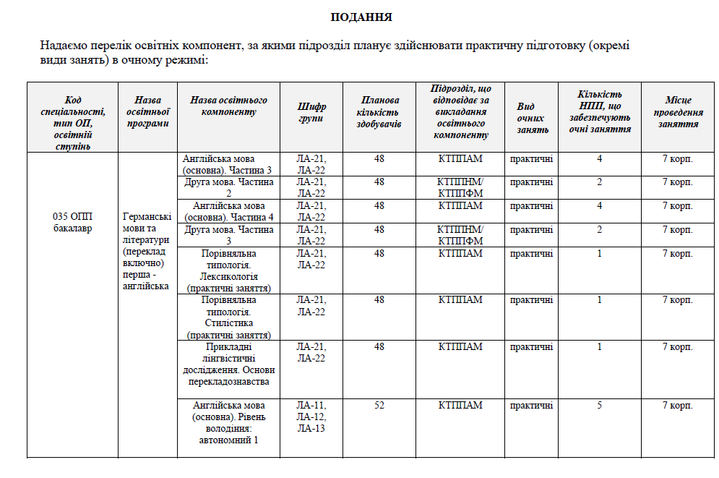
Факультет лінгвістики КПІ ім. Ігоря Сікорського
Формування переліку ОК ---- формування графіку навчання ----формування розкладу навчання

Slide 7
Факультет лінгвістики КПІ ім. Ігоря Сікорського
Принципи формування графіку виходу на очне навчання
Організувати вихід здобувачів на очне навчання з урахуванням розподілу місць у захисних спорудах та безпекової ситуації в країні (не більше 2 груп бакалаврату одночасно).
Організувати періоди виходу студентів 2-4 курсів бакалаврату офлайн тривалістю 2 – 4 тижні для опанування освітніх компонентів практичної підготовки.

Slide 8
Дякую за увагу

